Slide 1


Slide 2
怎样设计？
将操作逐步进行分解
将数字系统分解为两类操作
  数据处理部分 (Datapath)
  控制数据通路的部分(Control)
从简单的模型开始
  增加部件以提高性能

Slide 3
MIPS ISA
处理器状态
  32 32-bit GPRs, R0 always contains a 0
  32 single precision FPRs, may also be viewed as
      16 double precision FPRs
  FP status register, used for FP compares & exceptions
  PC, the program counter
  some other special registers
指令长度 32-bit wide
三种指令格式: R-type, I-type, J-type
Op⁶
Rs⁵
Rt⁵
Rd⁵
sa⁵
funct⁶
Op⁶
Rs⁵
Rt⁵
immediate¹⁶
Op⁶
immediate²⁶

Slide 4
指令执行的5个步骤
1) 获取指令
2) 指令译码/获取寄存器操作数
3) 执行操作
4) 写结果到寄存器
5) 计算下一条指令地址

Slide 5
实现简单的MIPS
实现简单的MIPS:
  单周期数据通路 & 控制逻辑
实现指令的子集(9 instructions)
  为简化设计，仅实现MIPS指令的一个子集
    访存: lw , sw
    计算: addu, subu, and, or, slt
    分支: beq , j
在此基础上可扩展处理器以实现其它指令

Slide 6
开始设计
考虑每条指令所需的步骤
  1) 从内存获取指令 – 地址由PC指定
  2) 读取寄存器操作数
  3) 使用ALU做add/sub/etc
  4) 从内存获取数据
  5) 保存结果到寄存器/内存
执行所需的状态：
  PC, 32 register, memory

Slide 7
逻辑设计基础
信息用二进制编码
  低电平 = 0, 高电平 = 1
组合逻辑
  操作数据
  输出是输入的函数
  输入确定后，等待足够时间，将得到确定结果
状态(时序)逻辑
  存储信息
  需要时钟信号
  触发器

Slide 8
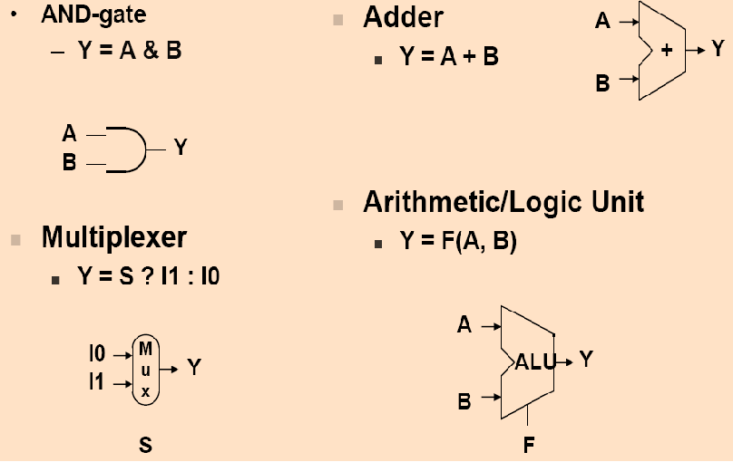
组合逻辑

Slide 9
硬件部件
组合逻辑
  Mux, Decoder, ALU, ...
OpSelect
- Add, Sub, ...
- And, Or, Xor, Not, ...
- GT, LT, EQ, Zero, ...
Sel
A₀
A₁
A_{n-1}
lg(n)
O₀
O₁
O_{n-1}
A
.
Result
.
O
A
.
ALU
.
Decoder
.
Mux
.
lg(n)
Comp?
B
同步状态逻辑
  触发器, 寄存器, 寄存器文件, SRAM, DRAM
D
Clk
En
En
ff
Clk
D
Q
Q
边沿触发: 数据在上升沿采样

Slide 10
时钟方法
组合逻辑在时钟周期内进行数据传输
两个时钟前沿间：
  从状态逻辑输入，再输出给状态逻辑
  最长延迟决定时钟周期长度
AS’
AS
Sequential
Logic
(State)
Combinational
Logic

Slide 11
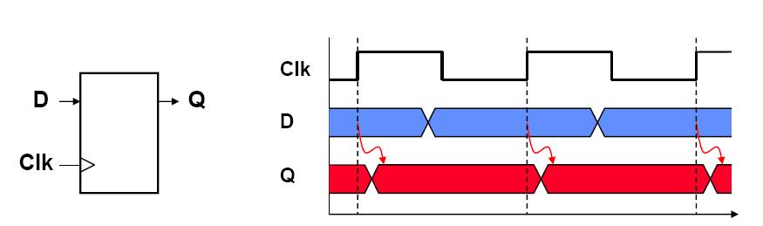
状态逻辑
触发器 (或寄存器): 保存数据
  使用时钟信号确定何时更新保存的数据
  边沿触发: Clk上升沿 ( 从 0 到 1 )

Slide 12
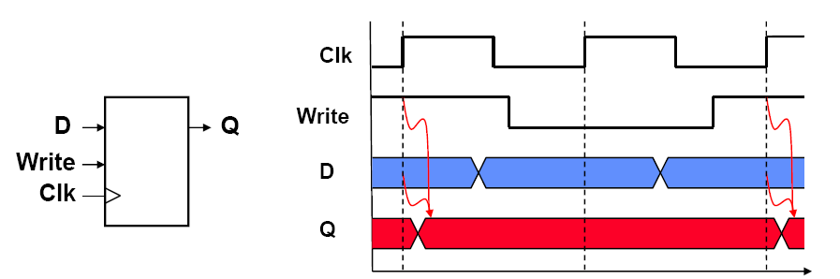
状态逻辑
有写控制的触发器
  当控制输入为1时，在时钟前沿更新数据

Slide 13
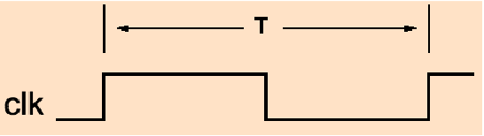
单周期数据通路
处理器使用同步逻辑设计（时钟）
f | T
1 MHz | 1 μs
10 MHz | 100 ns
100 MHz | 10 ns
1 GHz | 1 ns
D
Q
所有状态单元工作方式类似于上升沿触发的触发器
clk

Slide 14
边沿触发 D 触发器
D
Q
D 在时钟上升沿采样
Q 输出被采样数据
CLK
D
Q

Slide 15
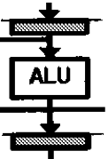
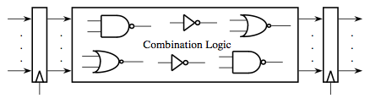
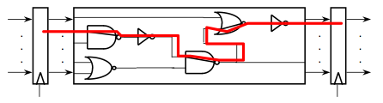
逻辑延迟
寄存器:
一组触发器
Combinational Logic
If T > worst-case delay through CL, does this ensure correct operation?

Slide 16
触发器有内部延迟...
D
Q
t_setup
CLK
D
Q
t_clk-to-Q

Slide 17
一些触发器需要保持时间（hold time ）...
t_setup
t_hold
CLK
D
D must
stay stable here
t_clk-to-Q + t_inv > t_hold

Slide 18
时钟周期
时钟周期必须足够长，以容纳数据从一个寄存器输出，路经组合逻辑，再输入另一个寄存器
T_{clk-q} : 寄存器输出延迟
T_{max_comb} : 组合逻辑最长延迟
T_{s} : 寄存器建立时间(时钟前沿到来前需要保持信号稳定的时间)
T_{h}: 寄存器保持时间(时钟前沿到来后需要保持信号稳定的时间)
保持时间(T_{h})通常都会满足，因为T_{clk-q} > T_{h}
Combinational logic
Register 1
Register 2
clock
writing edge
T_{clk-q}
T_{max_comb}
T_{s}
T_{h}
T_{cycle} ≥ T_{clk-q} + T_{max_comb} + T_{s}

Slide 19
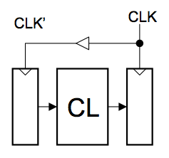
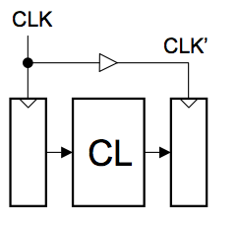
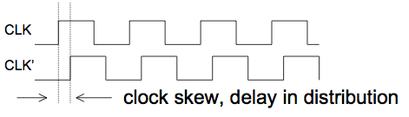
时钟偏斜
CLKd
CLKd
CLKd

Slide 20
数据通路部件
组合逻辑单元
  ALU, Adder
  Immediate extender
  Multiplexers
状态逻辑单元
  Instruction memory
  Data memory
  PC register
  Register file
32
m
u
x
A
L
U
zero
16
0
32
Extend
32
ALU result
1
32
overflow
ExtOp
select
ALU control
Instruction
32
Data
Memory
32
32
32
Address
32
PC
Address
32
Instruction
Memory
32
Data_out
Data_in
clk
clk
Registers
Mem
Read
Mem
Write
5
BusA
32
RA
5
RB
32
5
BusB
RW
BusW
clk
RegWrite
32

Slide 21
寄存器
寄存器
  类似于 D触发器
n-bit 输入和输出
写使能(WE):
  Enable / disable 写入
  Negated (0): Data_Out 不改变
  Asserted (1): Data_Out 将改变
边沿触发
  寄存器输出在时钟边沿处改变
Data_In
n bits
Write
Enable
Register
WE
Clock
n bits
Data_Out

Slide 22
MIPS 寄存器文件
寄存器文件包括 32 × 32-bit 寄存器
  BusA ，BusB: 32-bit 输出总线
  BusW: 32-bit 输入总线（当 RegWrite 为 1时，写入寄存器）
  一个时钟周期内，读取两个寄存器，写入一个寄存器
寄存器选择:
  RA 选择 BusA 读取的寄存器
  RB 选择 BusB 读取的寄存器
  RW 选择写入的寄存器
时钟输入
  时钟输入仅用于写操作
  读取寄存器数据，操作类似于组合逻辑
    RA 或 RB 有效 => BusA 或 BusB 数据有效(access time延迟后)
Register
File
5
BusA
32
RA
5
RB
5
BusB
32
RW
Clock
BusW
RegWrite
32

Slide 23
寄存器文件
RA
5
RB
5
32
Decoder
"0"
Decoder
"0"
Tri-state
buffers
R1
R0 is not used
WE
32
32
RW
R2
.
.
.
WE
Decoder
5
32
.
.
.
32
32
32
BusW
BusA
R31
WE
RegWrite
32
32
Clock
BusB

Slide 24
三态门
允许单总线由多个数据源驱动
两输入:
  Data_in
  Enable (to enable output)
一输出: Data_out
  If (Enable) Data_out = Data_in
  else Data_out = High Impedance state (output is disconnected)
用三态门构建多路器
Enable
Data_in
Data_out
Data_0
Output
Data_1
Select

Slide 25
构建多功能 ALU
SLL = 00
SRL = 00
SRA = 01
ROR = 11
2
SLT: ALU does a SUB and check the sign and overflow
Shift/Rotate
Operation
Shift Amount
5
Shifter
32
c₀
0
A
32
ALU Result
sign
≠
32
A
d
d
e
r
1
B
32
2
32
Arithmetic
Operation
ADD = 0
SUB = 1
3
overflow
2
zero
Logic Unit
0
ALU
Selection
1
2
Shift = 00
SLT = 01
Arith = 10
Logic = 11
AND = 00
OR = 01
NOR = 10
XOR = 11
Logical
Operation
3
2

Slide 26
移位器
用多路选择器构成
移位操作: SLL, SRL, SRA, or ROR
输入数据根据Shift Op扩展到63 bits
63 bits 根据S₄S₃S₂S₁S₀向右移位
5
sa
SLL
S₄
S₃
S₂
S₁
S₀
16
8
4
2
1
split
0
split
0
split
0
split
0
split
0
32
63
16
31
16
31
47
8
31
8
31
39
4
31
4
31
35
2
31
2
31
33
1
31
1
31
32
Extender
Data
mux
mux
mux
mux
mux
Data_out
31
31
31
31
31
1
1
1
1
1
16
8
4
2
1
2
Shift
op
Shift Right
0 or 16 bits
Shift Right
0 or 8 bits
Shift Right
0 or 4 bits
Shift Right
0 or 2 bits
Shift Right
0 or 1 bit

Slide 27
移位器 – cont’d
输入数据扩展为63 bits:
  If shift op = SRL then ext_data[62:0] = 0³¹ || data[31:0]
  If shift op = SRA then ext_data[62:0] = data[31]³¹ || data[31:0]
  If shift op = ROR then ext_data[62:0] = data[30:0] || data[31:0]
  If shift op = SLL then ext_data[62:0] = data[31:0] || 0³¹
SRL：32-bit 输入0扩展为63 bits
SRA：32-bit 输入符号扩展为63 bits
ROR：31-bit 扩展 = 低31 bits

Slide 28
实现逻辑左移
将左移转化为右移
SLL, 向右扩展 31-bit 0
  左移 0 位 = 右移 31位
  左移 1 位 = 右移 30位
  左移 31 位 = 右移 0位
  因此 , SLL 使用shamt的反码
ROL 转化为 ROR

Slide 29
指令和数据存储器
指令存储器仅需提供读访问
  数据通路不写指令
  表现类似组合逻辑
  地址稳定后输出相应指令(access time延迟后)
数据存储器用于访存指令
  MemRead: Data_out的读使能
  Address 选择Data_out输出的数据
  MemWrite: Data_in的写使能
  Address 选择写入的数据位置
  Clock 写操作同步
  将来，使用caches替换
32
Address
32
Instruction
Instruction
Memory
Data
Memory
32
Data_out
32
Address
32
Data_in
Clock
MemRead
MemWrite

Slide 30
读/写存储器
存储器接口:
  组合逻辑(异步操作)
  时序逻辑(同步操作)
组合逻辑存储器:
  地址线稳定后，一段时间延迟后，读数据有效
    没有时钟.
  写操作稍复杂: 地址和数据有效后，需要提供写脉冲
时序逻辑:
  地址和控制信号在时钟前沿采样，数据延迟数个时钟周期后输出

Slide 31
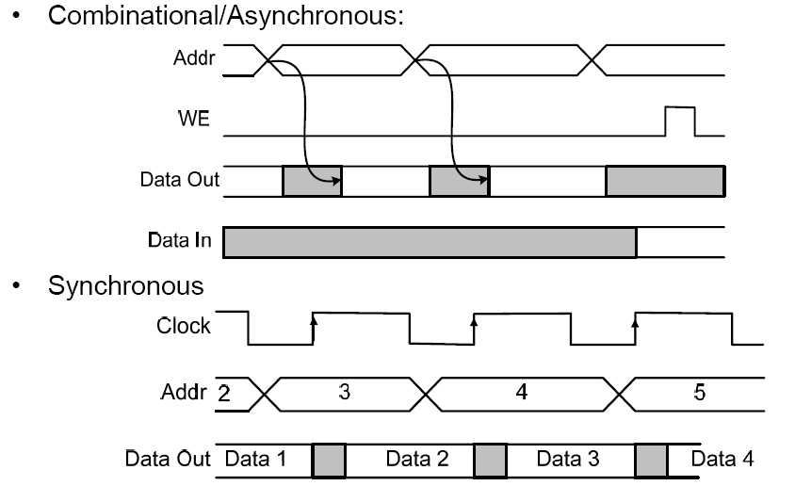
读/写存储器

Slide 32
简化存储器模型
WriteEnable
Clock
Address
RAM
ReadData
WriteData
读写都在一个时钟周期内完成

Slide 33
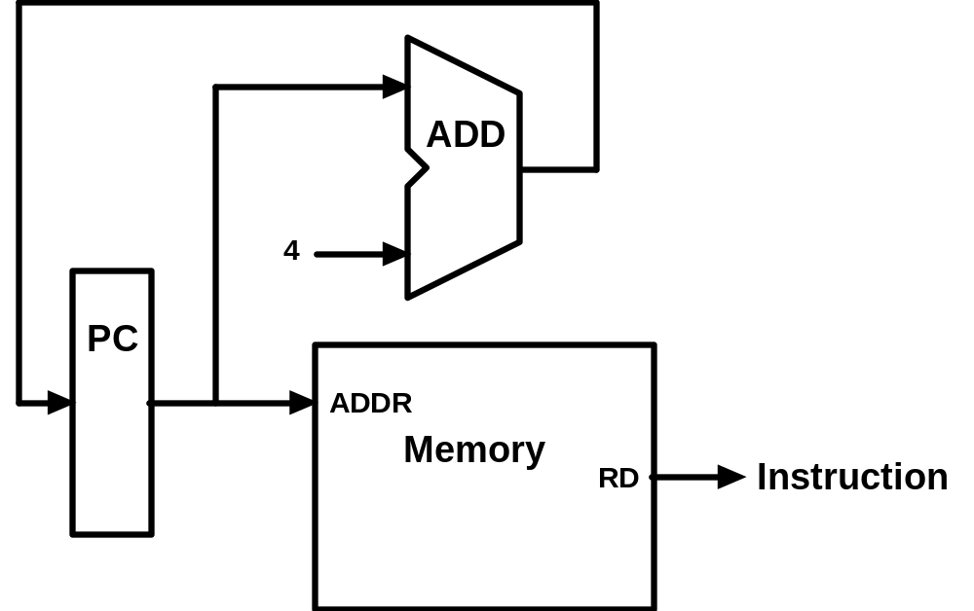
数据通路 - 指令获取
Instruction <= MEM[PC]
PC <= PC + 4

Slide 34
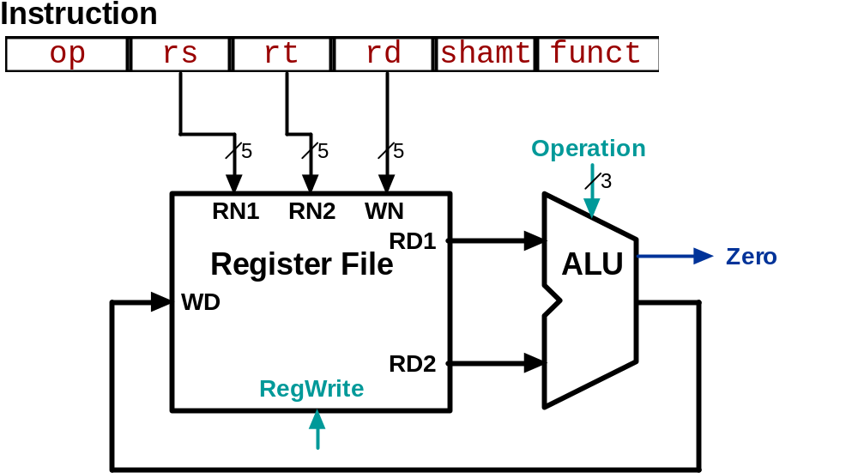
数据通路 - R-Type
add rd, rs, rt
R[rd] <= R[rs] + R[rt];

Slide 35
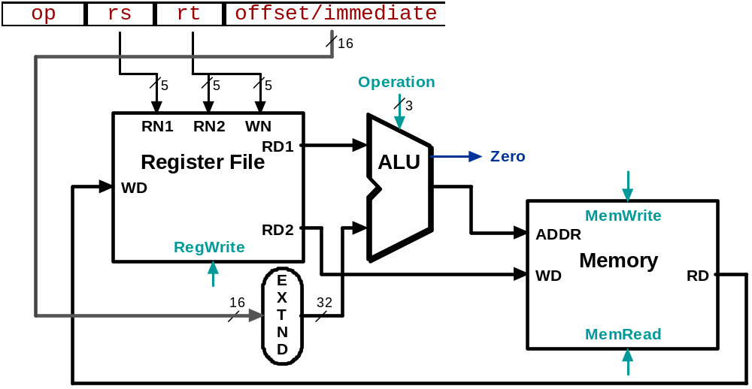
数据通路 - Load/Store
lw rt, offset(rs)
R[rt] <- MEM[R[rs] + s_extend(offset)];

Slide 36
数据通路 - Load/Store
sw rt, offset(rs)
MEM[R[rs] + sign_extend(offset)] <= R[rt]

Slide 37
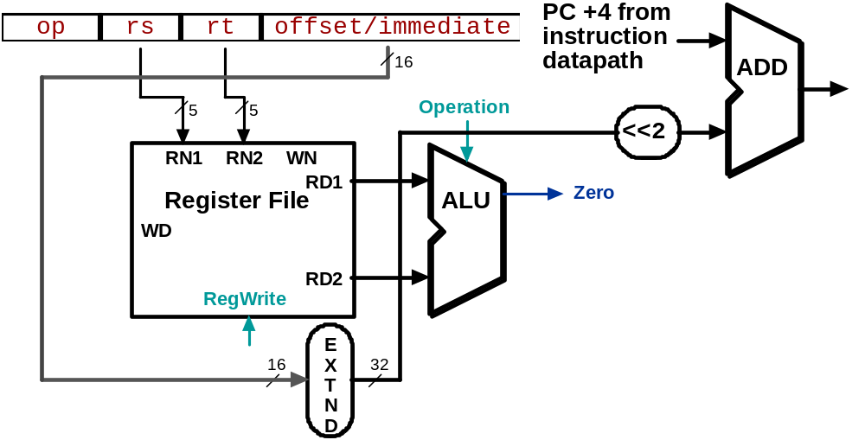
数据通路 - Branch
beq rs, rt, offset
  if (R[rs] == R[rt]) then
  PC <= PC+4 + s_extend(offset<<2)

Slide 38
合并数据通路 …
合并
  Instruction Fetch
  R-Type Instructions
  Load/Store Instructions
  Branch instructions
增加多路选择器

Slide 39
合并 R-Type 和 Load/Store
选择ALU 的输入
  Register File output RD2 (for R-Type)
  Sign-extender output (for LW/SW)
选择寄存器文件输入WD
  ALU output (for R-Type)
  Memory output RD (for LW)

Slide 40
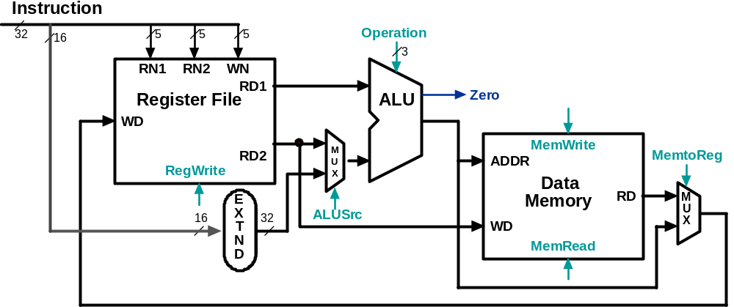
合并 R-Type 和 Load/Store

Slide 41
执行 R-Type 指令
add rd,rs,rt

Slide 42
执行 load 指令
lw rt,offset(rs)

Slide 43
执行 store 指令
sw rt,offset(rs)

Slide 44
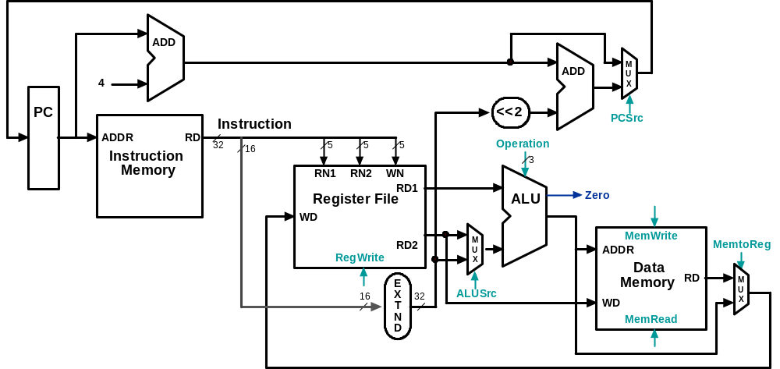
完整数据通路

Slide 45
完整数据通路 - 执行add
add rd, rs, rt

Slide 46
完整数据通路 - 执行load
lw rt,offset(rs)

Slide 47
完整数据通路 - 执行 store
sw rt,offset(rs)

Slide 48
完整数据通路 - 执行 branch
beq r1,r2,offset

Slide 49
完善数据通路
寄存器文件输入WN
  R-Type Instructions: rd field (bits 15:11)
  Load Instructin: rt field (bits 21:16)
增加多路选择器
6 bits
5 bits
5 bits
5 bits
5 bits
6 bits
op
rs
rt
rd
shamt
funct
R-Format
6 bits
5 bits
5 bits
16 bits
op
rs
rt
offset
I-Format

Slide 50
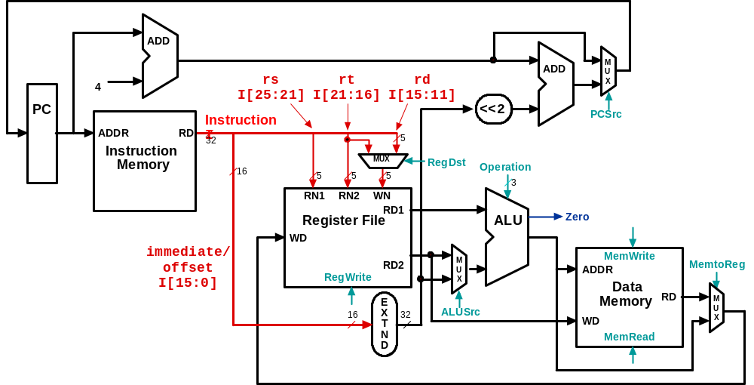
完整数据通路

Slide 51
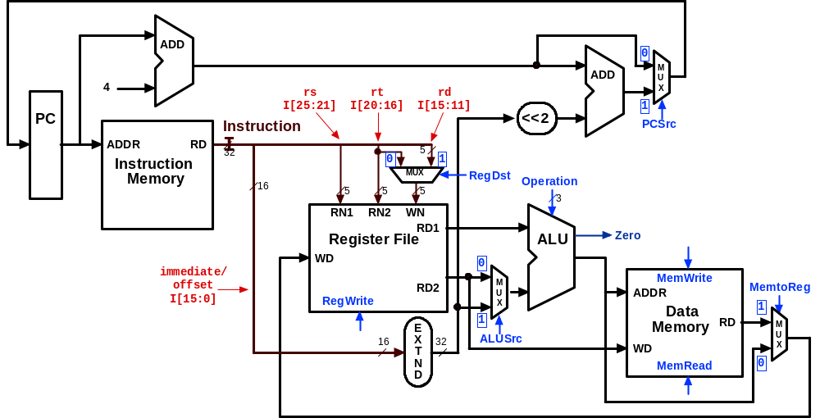
完整数据通路
Control signals
shown in blue

Slide 52
控制单元设计
需要的功能:
  给定一条指令….
  产生执行该指令所需的控制信号
采用组合逻辑实现:
  输入
    指令操作码和功能码
    ALU 状态输出 - Zero
  输出
    ALU 控制信号
    多路选择器控制信号
    寄存器文件 & 存储器控制信号

Slide 53
控制信号
针对每类指令，确定每个控制信号
  0
  1
  X ( either 1 or 0 )
建立真值表

Slide 54
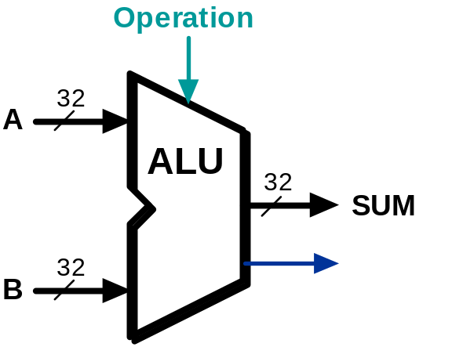
ALU 控制信号
Functions:
ALU control input
Function
000
AND
001
OR
010
add
110
subtract
111
set on less than

Slide 55
控制信号 - R-Type
0
???
Value depends on funct
1
0
0
1
Control signals
shown in blue
0
0

Slide 56
控制信号 - lw
0
010
0
0
1
1
Control signals
shown in blue
1
1

Slide 57
控制信号 - sw
0
010
X
1
X
0
Control signals
shown in blue
1
0

Slide 58
控制信号 - beq
1 if Zero=1
110
X
0
X
0
Control signals
shown in blue
0
0

Slide 59
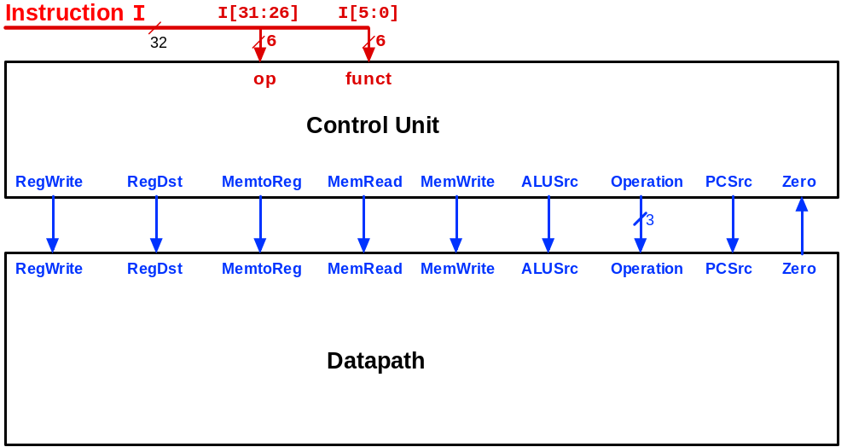
控制单元结构

Slide 60
控制单元结构
分解为两个较小的逻辑
  较小的逻辑速度较快
  较小的逻辑更易于实现
依赖于功能码(funct)的控制信号只有ALU控制信号
  单独设计一个较小的逻辑用于产生ALU控制信号

Slide 61
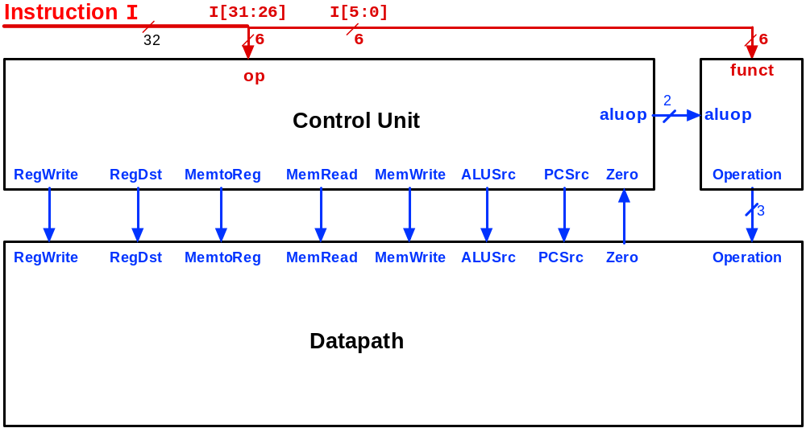
优化控制单元
This is called “derived control” or “Local decoding”

Slide 62
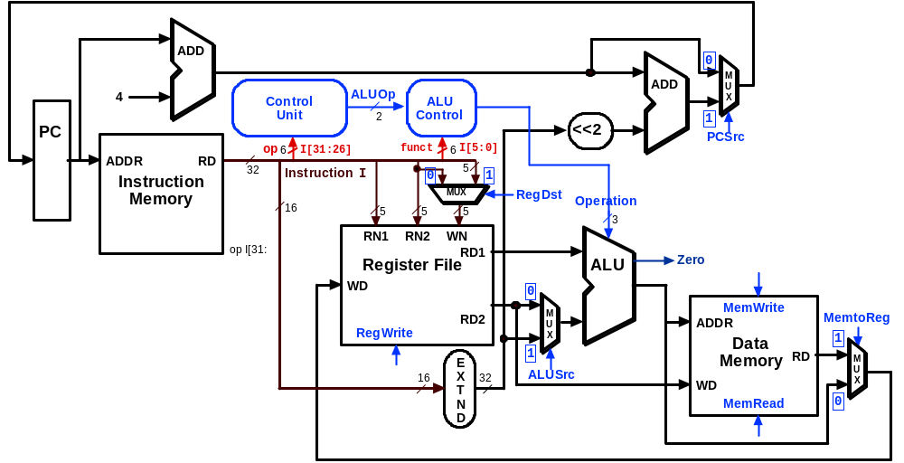
数据通路和控制单元

Slide 63
ALU 功能
Functions:
ALU control input
Function
000
AND
001
OR
010
add
110
subtract
111
set on less than

Slide 64
ALU 的使用
ALU的使用依赖于指令类型
  指令操作码
  功能码(r-type)
将指令类型编码为 ALUOp 信号
XXXXXX means
“don’t care”
Instr. type
Operation
funct
Desired Action
ALU Ctl.
ALUOp
data transfer
lw
XXXXXX
add
010
00
data transfer
sw
XXXXXX
add
010
00
branch
beq
XXXXXX
subtract
110
01
r-type
add
100000
add
010
10
r-type
sub
100010
subtract
110
10
r-type
and
100100
and
000
10
r-type
or
100101
or
001
10
r-type
slt
101010
set on less than
111
10

Slide 65
ALU 控制 - 真值表
使用”任意值”简化
  忽略F5, F4 (always “10”)
  假设 ALUOp 不能为 “11”
ALUOp1
ALUOp0
F5
F4
F3
F2
F1
F0
Operation
0
0
X
X
X
X
X
X
010
X
1
X
X
X
X
X
X
110
1
X
X
X
0
0
0
0
010
1
X
X
X
0
0
1
0
110
1
X
X
X
0
1
0
0
000
1
X
X
X
0
1
0
1
001
1
X
X
X
1
0
1
0
111

Slide 66
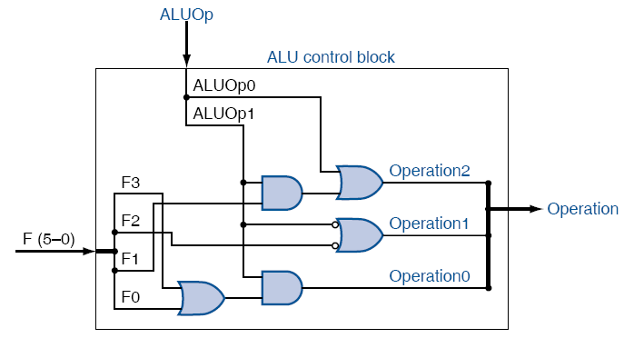
ALU 控制 - 实现

Slide 67
针对 Branch 的优化
BEQ 指令依赖ALU的Zero输出
没有其它指令使用这个信号
增加一个"Branch"控制信号

Slide 68
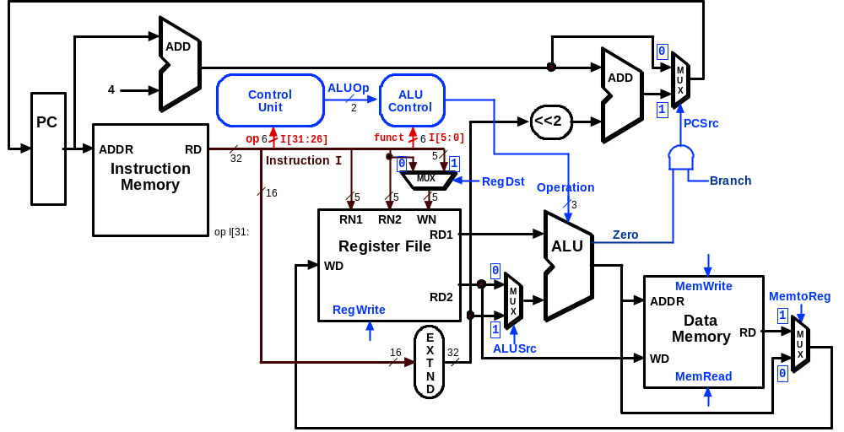
针对 Branch 的优化

Slide 69
Control Unit Implementation
Review: Opcodes for key instructions
Control Unit Truth Table: Fill in the blanks
Implementation: Decoder + 2 Gates
Input
Output
RegDst
ALUSrc
MemtoReg
RegWrite
MemRead
MemWrite
Branch
ALUOp1
ALUOp0
OP
Op5
Op4
Op3
Op2
Op1
Op0
RT
0
0
0
0
0
0
lw
1
0
0
0
1
1
sw
1
0
1
0
1
1
beq
0
0
0
1
0
0

Slide 70
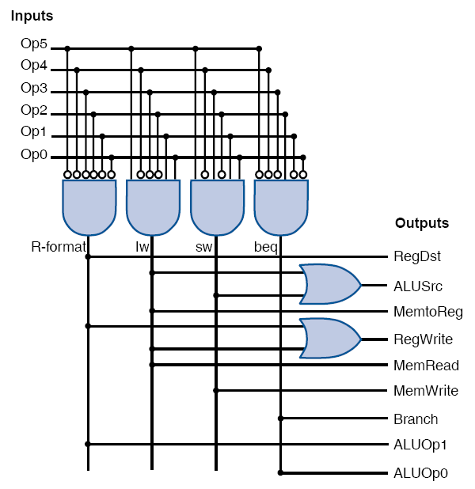
控制单元实现

Slide 71
Final Extension: Implementing j (jump)
Instruction Format
Register Transfer:
  PC <= (PC + 4)[31:28] @ ( I[25:0] << 2 )
Remember, it’s unconditional
6 bits
26 bits
J-Format
000010
address

Slide 72
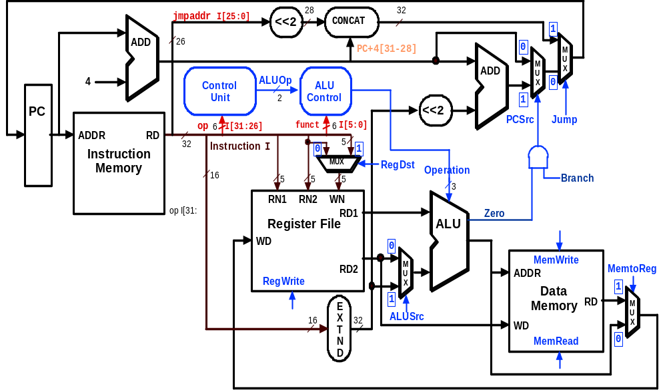
实现 jump

Slide 73
实现 jump

Slide 74
单周期处理器缺点
Long cycle time
  All instructions take as much time as the slowest instruction
ALU
Instruction
Fetch
Decode
Reg Read
ALU
Reg
Write
longest delay
Load
Instruction
Fetch
Decode
Reg Read
Compute
Address
Memory Read
Reg
Write
Store
Instruction
Fetch
Decode
Reg Read
Compute
Address
Memory Write
Branch
Instruction
Fetch
Reg Read
Br Target
Compare
& PC Write
Jump
Instruction
Fetch
Decode
PC Write

Slide 75
Load 指令时间
Clk
Clk-to-q
Old PC
New PC
Instruction Memory Access Time
Old Instruction
Load Instruction = (Op, Rs, Rt, Imm16)
Delay Through Control Logic
Old Control Signal Values
New Control Signal Values
Register File Access Time
Old BusA Value
New BusA Value = Register(Rs)
Delay Through Extender and ALU Mux
Old Second ALU Input
New Second ALU Input = sign-extend(Imm16)
ALU Delay
Old ALU Result
New ALU Result = Address
Data Memory Access Time
Old Data Memory Output Value
Data from DM
Mux delay + Setup time + Clock skew
Write
Occurs
Clock Cycle

Slide 76
Load 指令时间 – Cont'd
Long cycle time: long enough for Slowest instruction
PC Clk-to-Q delay
+ Instruction Memory Access Time
+ Maximum of (
Register File Access Time,
Delay through control logic + extender + ALU mux)
+ ALU to Perform a 32-bit Add
+ Data Memory Access Time
+ Delay through MemtoReg Mux
+ Setup Time for Register File Write + Clock Skew
Cycle time is longer than needed for other instructions
  Therefore, single cycle processor design is not used in practice

Slide 77
多周期处理器
将指令拆分为5个步骤
  获取指令
  指令译码, 寄存器读, 分支地址
  计算, 访存地址计算, 分支条件计算
  内存访问 或 ALU 指令完成
  Load 指令完成
每步骤一个时钟周期(时钟周期长度将减小)
  所有指令都有前两个步骤
Instruction | # cycles | Instruction | # cycles
ALU & Store | 4 | Branch | 3
Load | 5 | Jump | 2

Slide 78
性能例子
假设:
  指令和数据存储器访问: 200 ps
  ALU : 180 ps
  指令译码和寄存器访问(read or write): 150 ps
  忽略PC, mux, extender, wires延迟
哪种处理器更快?
  单周期处理器
  多周期处理器
假设程序指令构成:
  40% ALU, 20% Loads, 10% stores, 20% branches, & 10% jumps

Slide 79
解：
Instruction Class | Instruction Memory | Register Read | ALU Operation | Data Memory | Register Write | Total
ALU | 200 | 150 | 180 |  | 150 | 680 ps
Load | 200 | 150 | 180 | 200 | 150 | 880 ps
Store | 200 | 150 | 180 | 200 |  | 730 ps
Branch | 200 | 150 | 180 |  |  | 530 ps
Jump | 200 | 150 |  |  |  | 350 ps
Compare and write PC
Decode and write PC
单周期处理器:
  Clock cycle =
多周期处理器:
  Clock cycle =
  Average CPI =
Speedup =
880 ps determined by longest delay (load instruction)
max (200, 150, 180) = 200 ps (maximum delay at any step)
0.4×4 + 0.2×5 + 0.1×4+ 0.2×3 + 0.1×2 = 3.8
880 ps / (3.8 × 200 ps) = 880 / 760 = 1.16

Slide 80
总结
设计处理器的5个步骤
  分析指令集 => 数据通路要求
  选择数据通路部件 & 建立时钟方法
  组装数据通路以满足要求
  分析每类指令所需要的控制信号
  设计控制逻辑
单周期 => CPI=1, 但时钟周期长度较长（时钟频率较低）

